Slide 1
IoT - Praktikum
Team A:
AVR-Technologie
TI CC1101

Slide 2
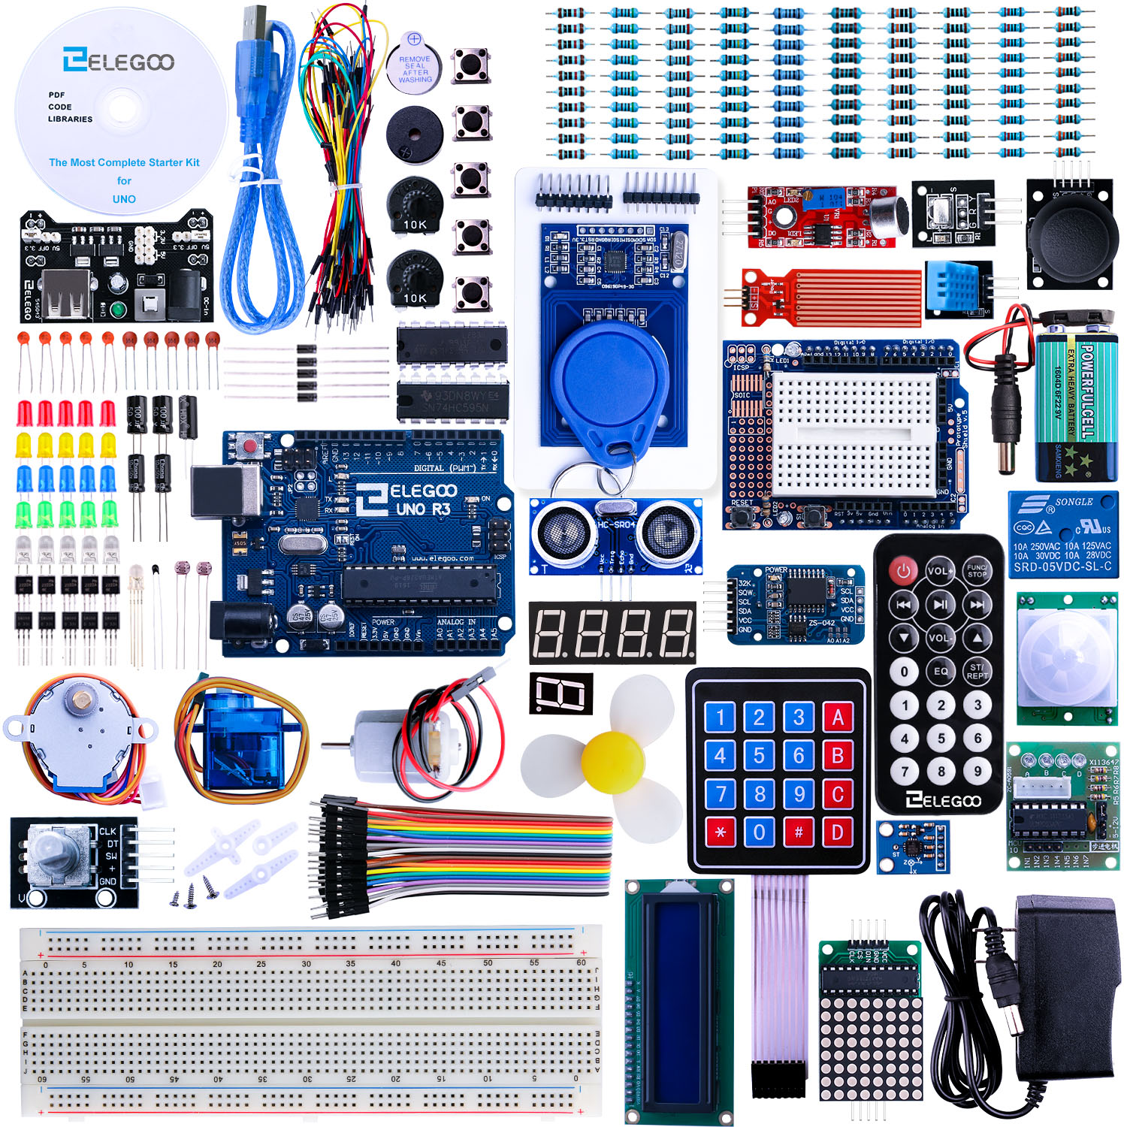
Der Start …

Slide 3
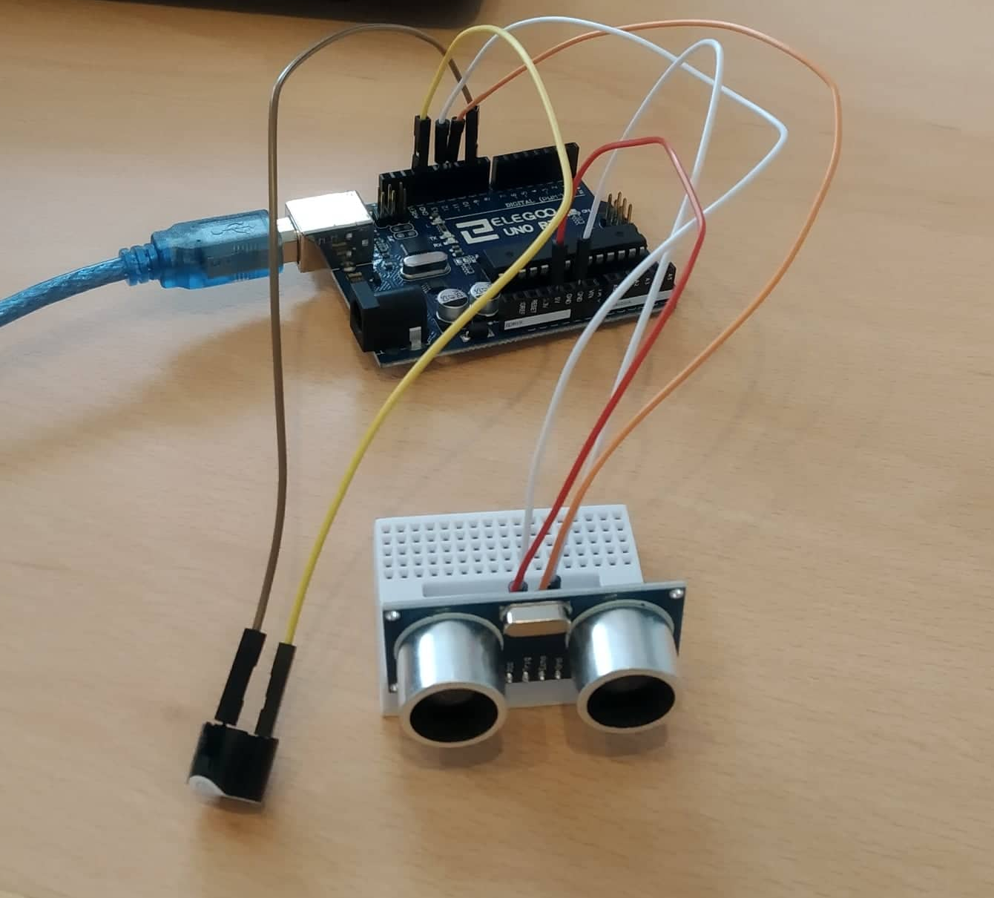
Parksensor

Slide 4
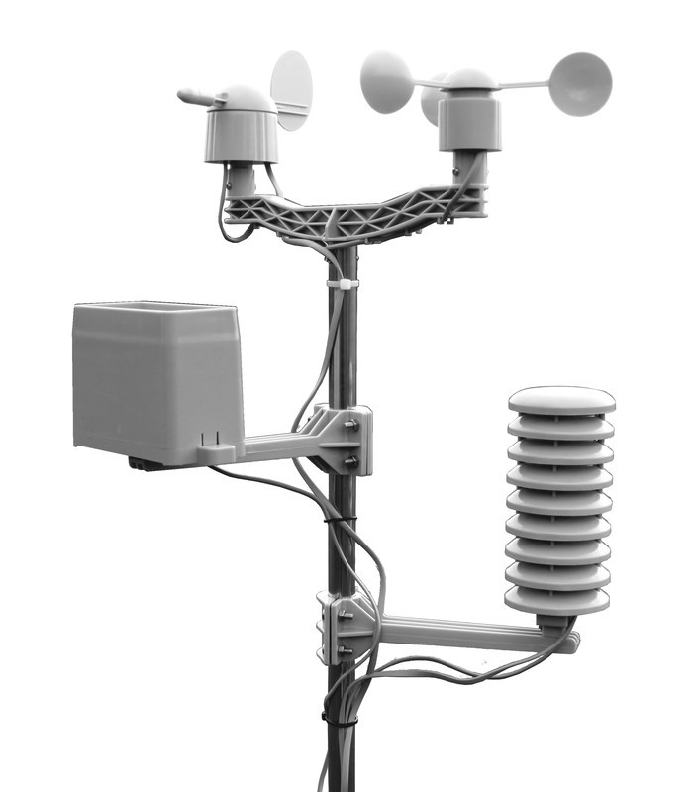
Idee

Slide 5
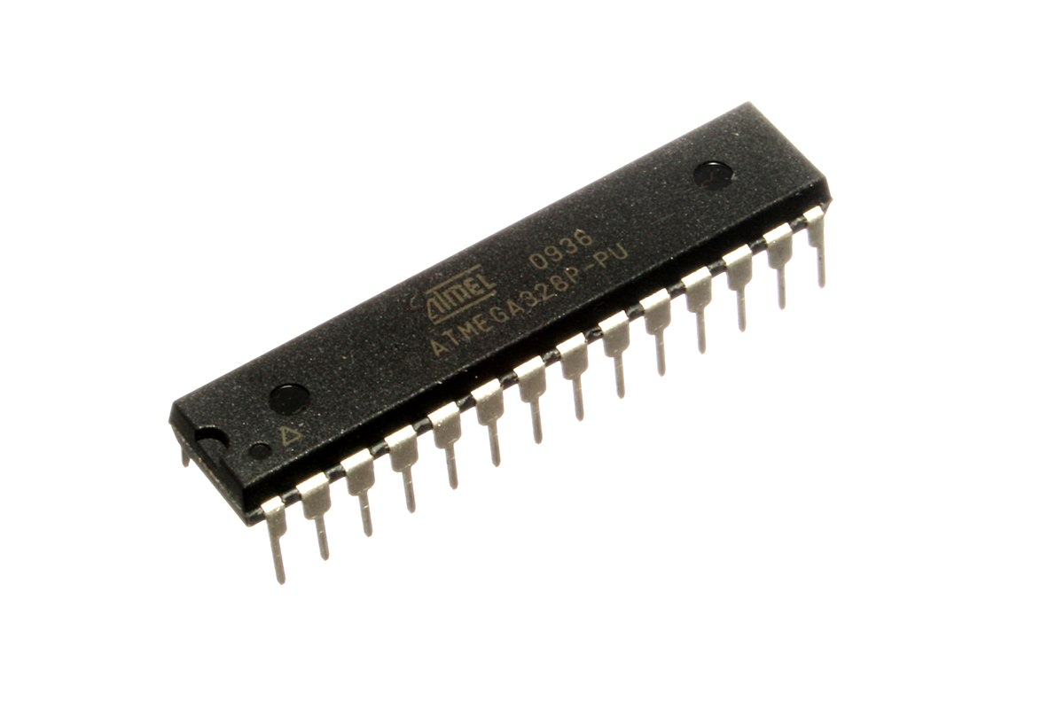
Atmel ATmega 328p
8-bit AVR-Microcontroller
32 KiB Flash-Speicher
28 Pins
p – Pico-Power

Slide 6
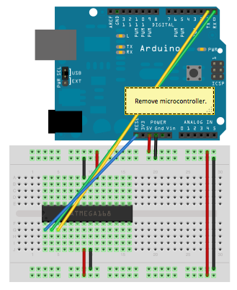
Vom Arduino zum Standalone
Durch Arduino:
Stromversorgung
Programmierschnittstelle

Slide 7
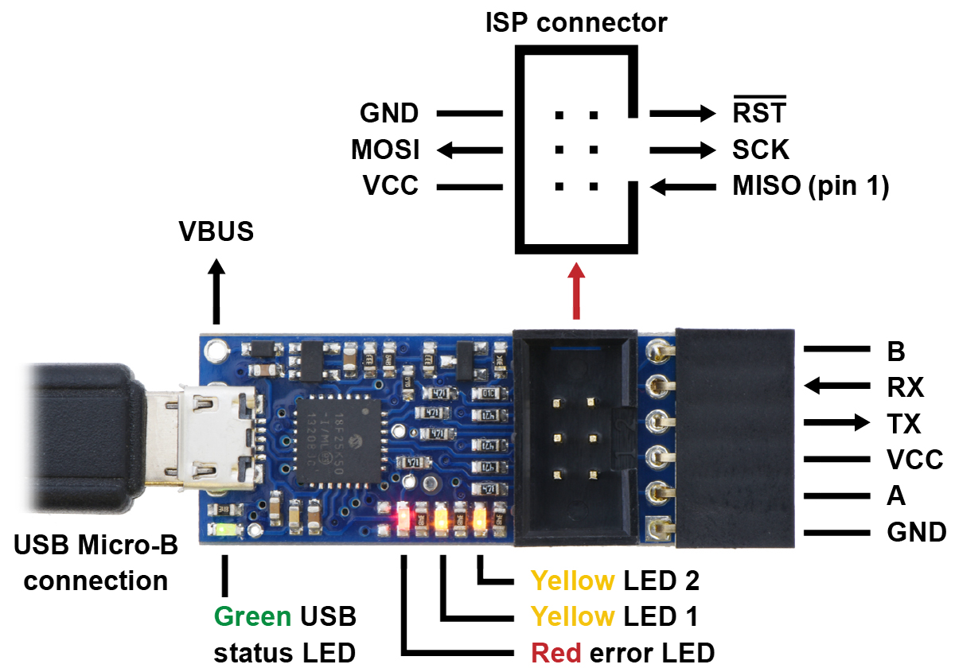
Pololu AVR-Programmer

Slide 8
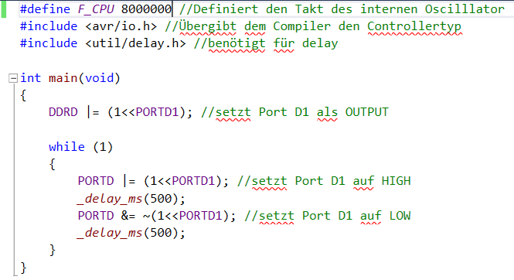
Blink-Sketch

Slide 9
pinMode - Output
Im Register definieren ​
DDRD |= (1<<4)​
Nehmen wir an: DDRD = 00100101​
ausführen von DDRD |= (1<<4):​
1 = 00000001​ -> (1<<4) = 00010000​
00100101 | 00010000 = 00110101 //4. Bit nun 1

Slide 10
pinMode - Input
DDRD &= ~(1<<2)​
Wieder: DDRD = 00100101​
Ausführen von DDRD &= ~(1<<2):​
1 = 00000001​ -> (1<<2) = 00000100​
Negieren von (1<<2):​ ~(1<<2) = 11111011​
00100101 & 11111011 = 00100001 //2. Bit nun 0

Slide 11
digitalWrite
Ins Port Register eintragen​
HIGH:​
PORTD |= (1<<4);​
LOW:​
PORTD &= ~(1<<4);​

Slide 12
digitalRead
(PIND & (1<<4))
Nehmen wir an PortD4 ist High​
z.B. PIND = 10010001​
1 = 00000001​ -> (1<<4) = 00010000​
10010001 & 00010000 = 00010000 //Das Ergebnis ist 16​
Da 16 > 0 erhalten wir true​
Wenn das Ergebnis 0 ist dann ist der Port LOW

Slide 13
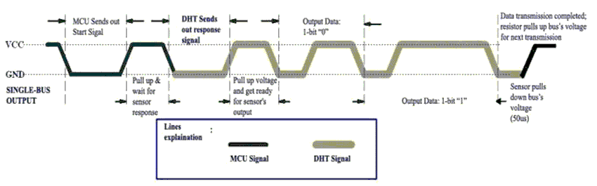
Temperatur- & Luftfeuchtigkeitssensor

Slide 14
Future

